Slide 1
Лекция 17. Великий пост.

Slide 2
Великий пост охватывает собой дни св. Четыредесятницы и дни последующей за ней Страстной седмицы.
Установлен в память и подражание сорокадневному посту Господа Иисуса Христа, для того, чтобы достойно встретить праздник Св. Пасхи.
Продолжается в течении 7 седмиц, предшествующих празднику Св. Пасхи.

Slide 3
Подготовительные недели к Великому посту
Неделя о мытаре и фарисее.
Седмица и Неделя о блудном сыне.
Седмица и Неделя мясопустная.
Суббота мясопустная (Вселенская родительская суббота).
Седмица и Неделя сыропустные.
В среду и пятницу сырной седмицы не совершается литургия.
В сырную субботу вспоминаются святые, в посте просиявшие.

Slide 4
Порядок богослужения седмиц Великого поста
Великое повечерие.
Утреня.
Час 1-й.
Час 3-й.
Час 6-й.
Час 9-й.
Изобразительные.
Вечерня (или Литургия Преждеосвященных Даров).

Slide 5
Литургия свт. Иоанна Златоуста совершается Великим постом
в субботу первой и последующих пяти седмиц;
в Неделю Ваий (Вербное воскресение);
на праздник Благовещения (25 марта/7 апреля), если он не случится в воскресенье, Великий Четверг и Великую Субботу.

Slide 6
Литургия свт. Василия Великого совершается Великим постом
в первые пять воскресений;
в Великий Четверг;
в Великую Субботу.

Slide 7
Литургия Преждеосвященных Даров совершается Великим постом
в среды и пятницы;
в четверг Великого Канона на пятой седмице Великого поста;
в понедельник, вторник и среду Страстной седмицы;
на праздник Обретения главы св. Иоанна Предтечи (24 февраля), если он случится на седмице;
на праздник 40 мучеников Севастийских (9 марта), если он случится на седмице;
на престольные праздники если они случается на седмице.

Slide 8
Последование Литургии Преждеосвященных Даров
Диакон: Благослови, владыка!
Священник: Благословенно Царство Отца и Сына и Святого Духа, ныне, и всегда и во веки веков.
Хор: Аминь.
Чтец: Придите, поклонимся: (трижды). Предначинательный 103 псалом: Благослови, душе моя, Господа:
Великая ектения.
Чтение 1 статии (антифона) 18 кафизмы: 119-123 пс.
Во время чтения первого антифона раскрывается антиминс, переносится на престол дискос и совершается поклонение; св. Агнец перекладывается на дискос и снова совершается поклонение.
Малая ектения.
Чтение 2 статии 18 кафизмы: 124-128 пс.
Во время чтения второго антифона совершается поклонение, каждение со свечой вокруг престола и снова поклонение.
Малая ектения.
Чтение 3 статии 18 кафизмы: 129-133 пс.
Во время чтения третьего антифона совершается три поклона, св. Агнец переносится на жертвенник, – народ в это время простирается ниц; в чашу вливаются вино и вода, св. Дары покрываются, совершается каждение, перед св. Дарами ставится свеча и снова совершается поклонение.
Малая ектения.

Slide 9
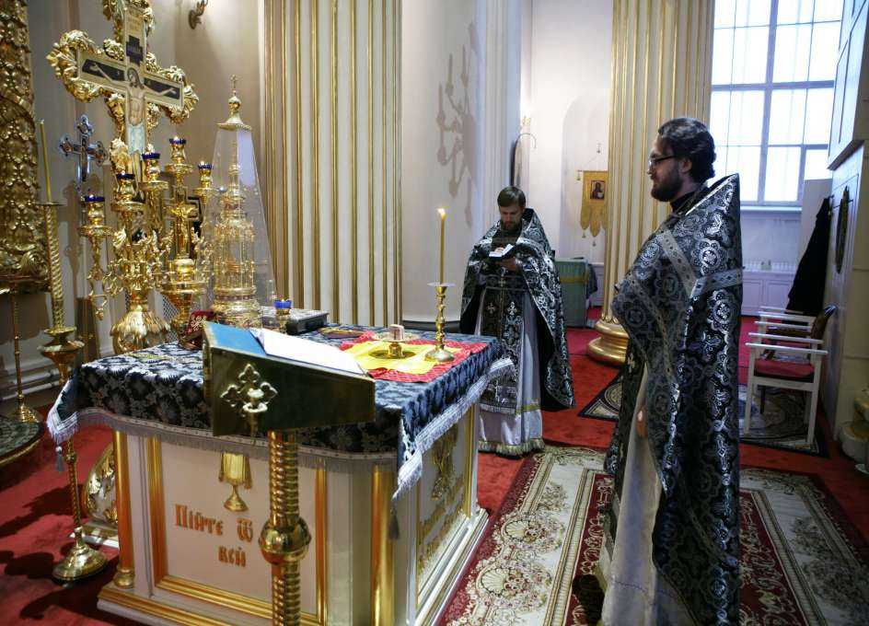
Во время чтения первого антифона раскрывается антиминс, переносится на престол дискос и совершается поклонение; св. Агнец перекладывается на дискос и снова совершается поклонение.

Slide 10
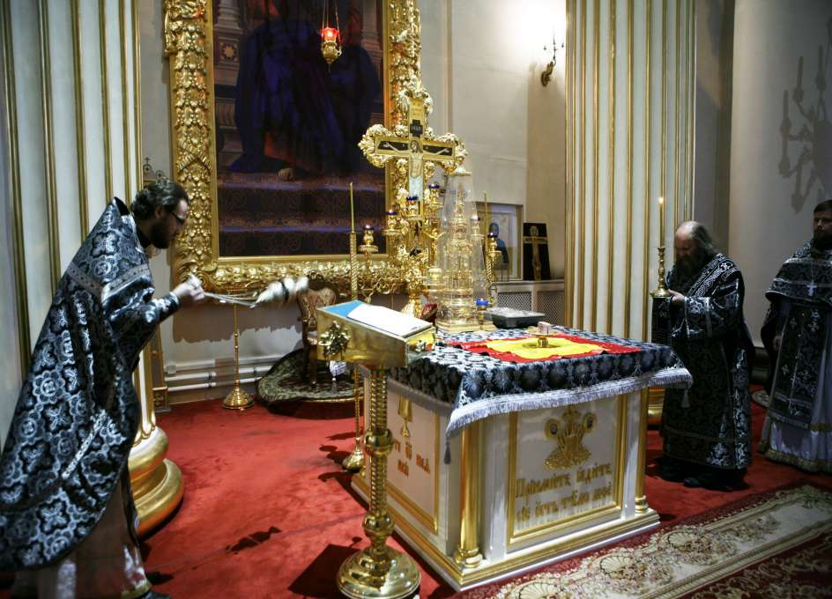
Во время чтения второго антифона совершается поклонение, троекратное каждение со свечой вокруг престола и снова поклонение.

Slide 11
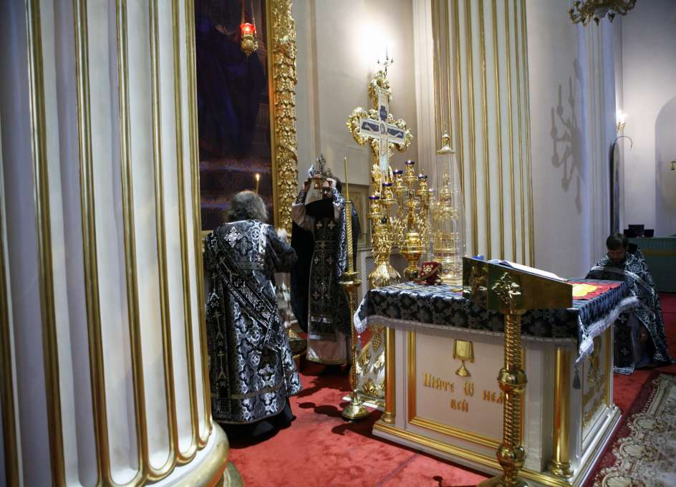
Во время третьей статии 18 кафизмы в алтаре совершается перенесение Даров с престола на жертвенник.

Slide 12
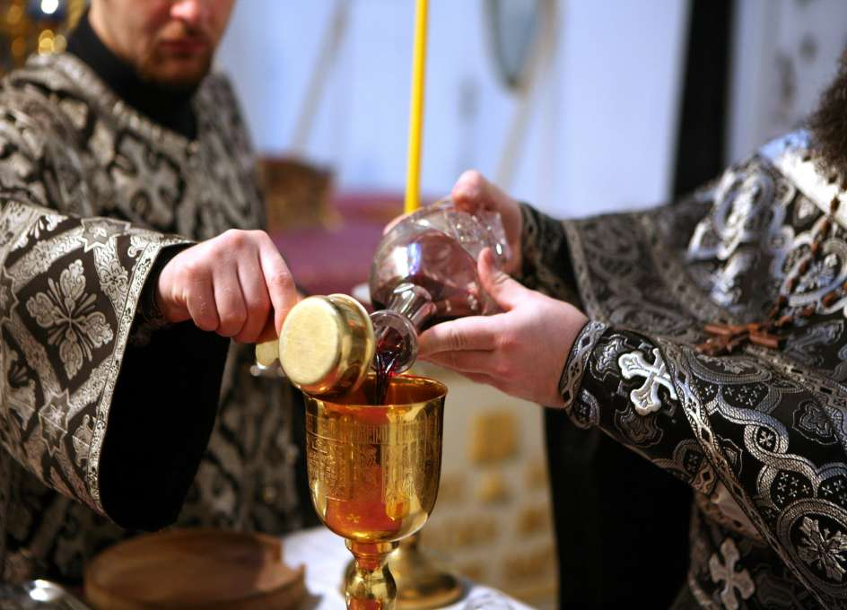
После поставления Св. Даров на жертвенник происходит вливание вина с водой в Св. Чашу.

Slide 13
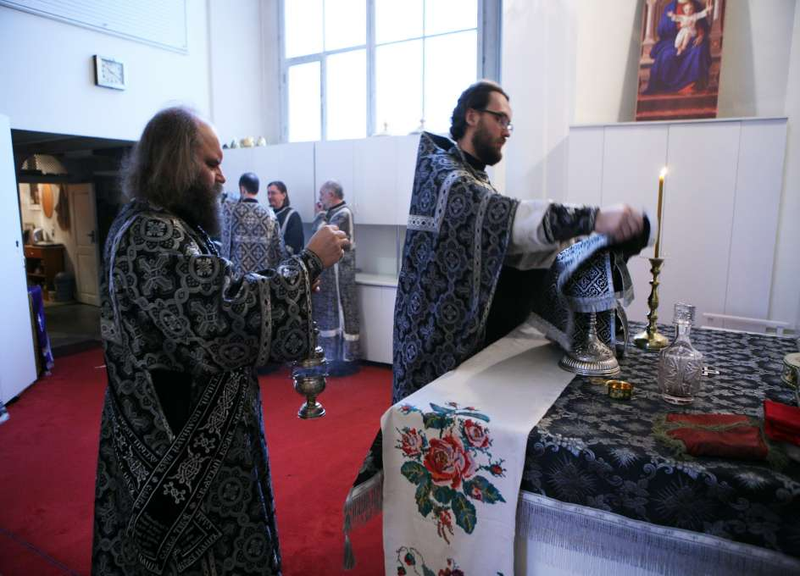
Затем Дискос и Чаша покрываются покровами, при этом особых молитв не произносится.

Slide 14
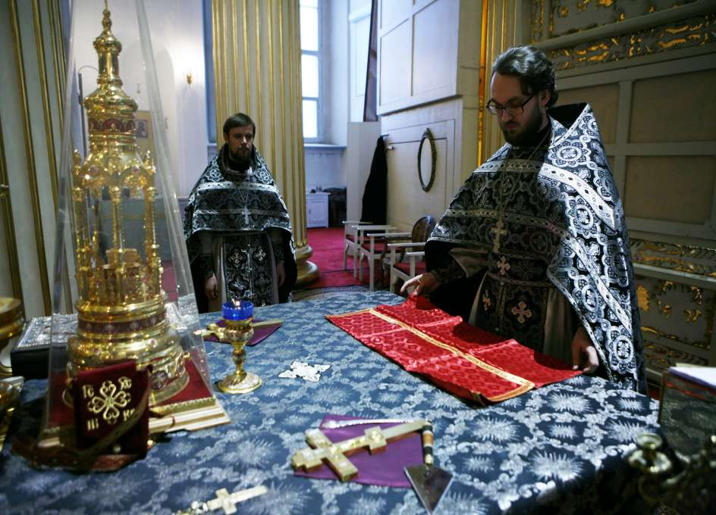
Затем священник возвращается к Престолу, складывает антиминс и поставляет на него Евангелие.

Slide 15
После чтения 18 кафизмы поются псалмы «Господи, воззвах к Тебе» со стихирами.
Диакон во время пения псалмов и стихир совершает полное каждение храма.
Вход с кадилом (или с Евангелием).
Хор: Свете Тихий:
Чтец произносит прокимен, читает первую паремию и прокимен второй паремии.
Диакон: Повелите!
Священник держа обеими руками свечу и кадило и начертывая ими крест, возглашает, взирая на восток: Премудрость, прости.
И затем обратившись на запад к народу, лежащему ниц: Свет Христов просвещает всех!
Чтец читает вторую паремию.

Slide 16
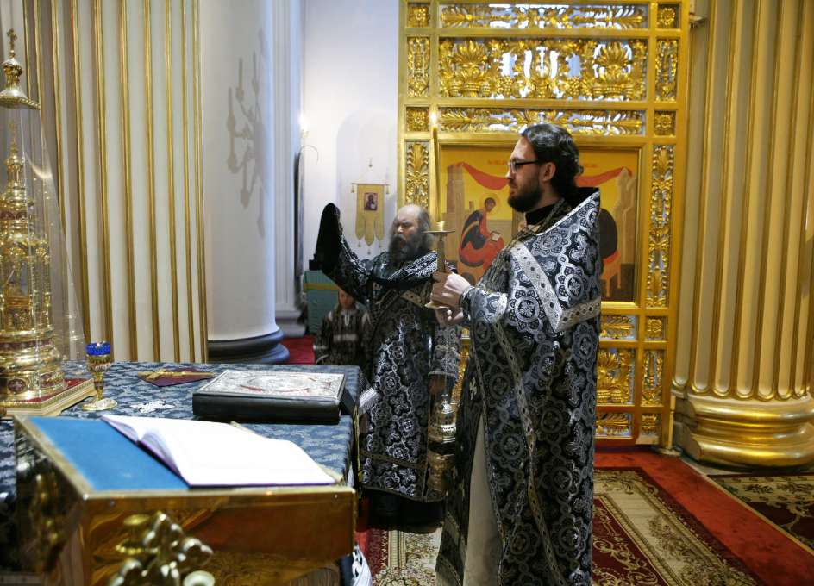
Диакон: «Повелите!»
Священник: «Премудрость, прости!».

Slide 17
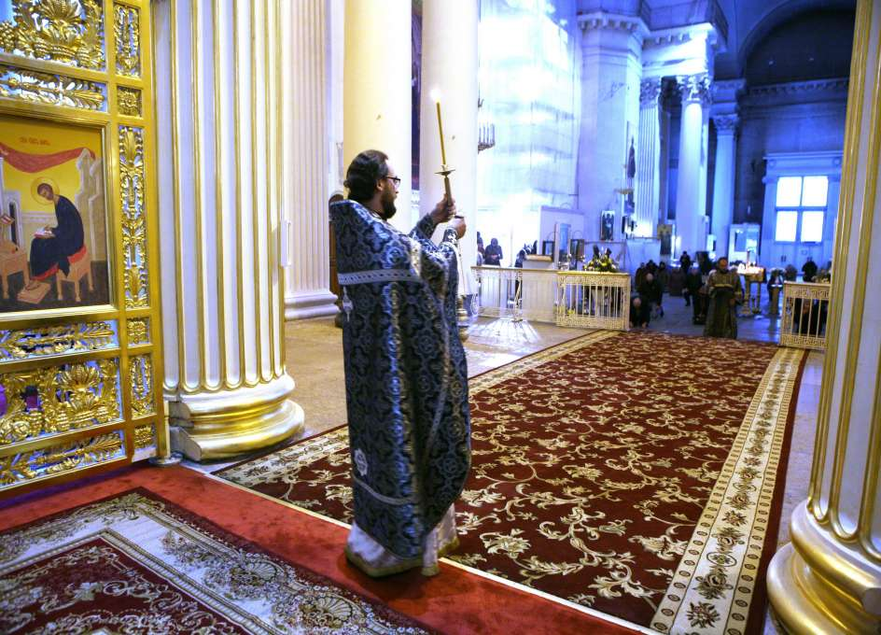
Свет Христов просвещает всех!

Slide 18
После чтения второй паремии исполняются стихи 140 псалма:
Канонарх (трио): Да исправится молитва моя, яко кадило пред Тобою, воздеяние руку моею, жертва вечерняя.
Хор: Да исправится молитва моя:
Трио: Господи, воззвах к Тебе, услыши мя, вонми гласу моления моего, внегда воззвати ми к Тебе.
Хор: Да исправится молитва моя:
Трио: Положи, Господи, хранение устом моим, и дверь ограждения о устнах моих.
Хор: Да исправится молитва моя:
Трио: Не уклони сердце мое в словеса лукавствия, непщевати вины о гресех.
Хор: Да исправится молитва моя:
Трио: Да исправится молитва моя, яко кадило пред Тобою.
Хор: Воздеяние руку моею, жертва вечерняя.

Slide 19
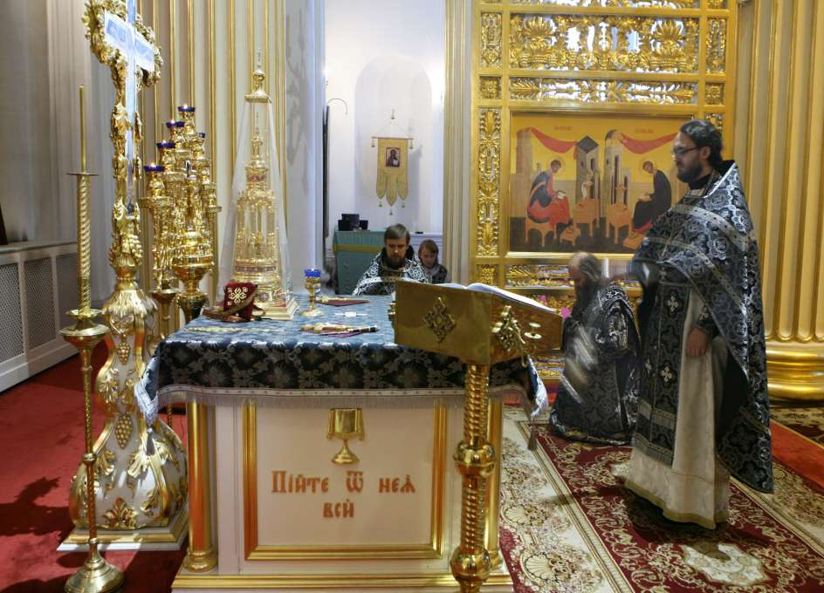
Во время пения Да исправится молитва моя: священник кадит перед престолом, затем перед Св. Дарами на жертавеннике.

Slide 20
После пения «Да исправится молитва моя» священник произносит молитву прп. Ефрема Сирина с тремя земными поклонами.
Затем следует Сугубая ектения: «Рцем вси от всея души, и от всего помышления нашего рцем».
Ектения об оглашенных: «Помолитеся, оглашеннии, Господеви».
Ектения о просвещаемых (начиная с среды четвертой седмицы Великого поста): «Вернии, о иже ко святому просвещению готовящихся братиях и спасении их, Господу помолимся».
Ектении о верных: «Елицы оглашеннии, изыдите» и «Паки и паки миром Господу помолимся».
Вместо Херувимской песни особый гимн:
Ныне Силы Небесные с нами невидимо служат, ибо вот, входит Царь Славы, вот Жертва, таинственная, совершенная, ими сопровождается. С верою и любовию приступим, чтобы стать нам причастниками жизни вечной. Аллилуиа, аллилуиа, аллилуиа!

Slide 21
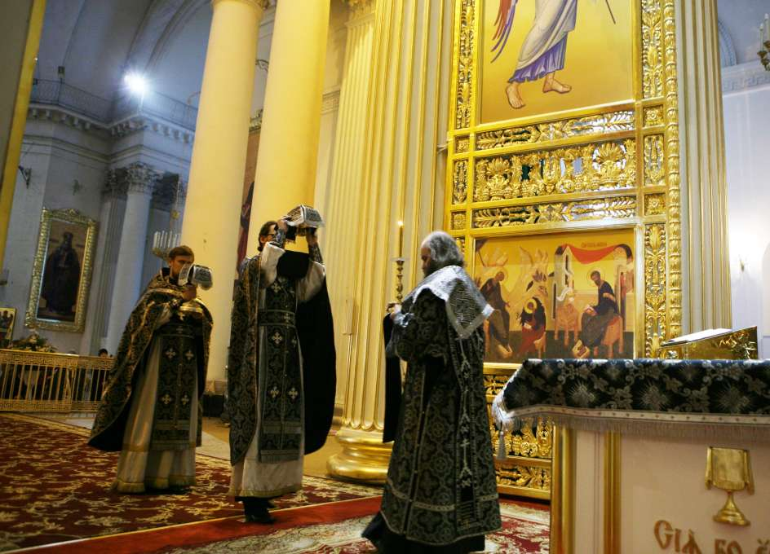
Во время пения «Ныне Силы Небесные» происходит перенесение Св. Даров с жертвенника на Престол.

Slide 22
После пения «Ныне Силы Небесные» священник произносит молитву Ефрема Сирина с тремя земными поклонами.
Затем следует ектения просительная: «Исполним вечернюю молитву нашу Господеви».
Пение молитвы Господней «Отче наш».
Священник: Яко Твое есть Царство:
Хор: Аминь.
Священник: Мир всем.
Хор: И духови твоему.
Диакон: Главы наша Господеви приклоним.
Хор: Тебе, Господи.
Священник читает молитву главопреклонения. Возглас: Благодатию, и щедротами, и человеколюбием:
Хор: Аминь.
Диакон: Вонмем.
Священник: Преждеосвященная Святая святым.
Хор: Един свят, един Господь: Причастен: Вкусите и видите, яко благ Господь. Аллилуиа, аллилуиа, аллилуиа.
Причащение в алтаре священнослужителей.
Диакон: Со страхом Божиим и верою приступите.
Хор: Благословлю Господа на всякое время, хвала Его во устех моих.
После причащения верующих священник благословляет народ: Спаси, Боже, люди Твоя и благослови достояние Твое.
Хор: Хлеб Небесный и Чашу Жизни вкусите и видите, яко благ Господь. Аллилуиа, аллилуиа, аллилуиа.
Священник кадит Св. Дары. Дает диакону дискос, сам берет Св. Чашу. Обращаясь к народу тайно произносит «Благословен Бог наш» и возглашает: «Всегда, ныне и присно, и во веки веков». Поставляет Св. Дары на жертвенник.
Хор: Аминь. Да исполнятся уста наша:

Slide 23
Диакон произносит ектению: Прости приимше:
Священник возглашает: Яко Ты еси освящение наше:
Хор: Аминь.
Священник: С миром изыдем.
Хор: О имени Господни.
Диакон: Господу помолимся.
Хор: Господи, помилуй.
Священник читает заамвонную молитву: Владыко Вседержителю, иже всю тварь премудростию соделавый:
Хор: Аминь. Буди имя Господне благословено от ныне и до века (трижды).
Чтец: Слава, и ныне. Псалом 33: Благословлю Господа на всякое время:
Священник благословляет народ: Благословение Господне на вас:
Хор: Аминь.
Священник: Слава Тебе, Христе Боже, упование наше, слава Тебе.
Хор: Слава, и ныне: Господи, помилуй (трижды). Благослови.
Священник произносит отпуст: Христос, истинный Бог наш, молитвами Пречистыя Своея Матере, святых славных и всехвальных Апостол,(и прочее, по дню седмицы, и святых храма и дня), иже во святых отца нашего Григория Двоеслова, Папы Римскаго, и всех святых, помилует и спасет нас, яко благ и человеколюбец.
Хор поет многолетие: «Великого господина:».

Slide 24
Особенность первой седмицы Великого поста
Первая особенность богослужения первой седмицы состоит в том, что следует особый порядок богослужений.
Вечером совершается Великое повечерие, на котором в первые четыре дня Великого поста читается великий покаянный канон прп. Андрея Критского.
Утром совершаются службы часов, изобразительные и вечерня (в среду и пятницу литургия Преждеосвященных Даров).
В прочие седмицы Св. Четыредесятницы вечером совершается Великое повечерие, утреня и 1-й час, а утром – 3-й, 6-й, 9-й часы, изобразительные и вечерня (или литургия Преждеосвященных Даров).
Вторая особенность состоит в том, что в субботу первой седмицы Церковь совершает память св. великомученика Феодора Тирона. В пятницу в конце литургии Преждеосвященных Даров, сразу же по заамвонной молитве, поется молебный канон св. Феодору, а после благословляется коливо.

Slide 25
Особенность пятой седмицы Великого поста
В четверг на утрени пятой седмицы Великого поста прочитывается весь великий канон святого Андрея Критского, который по частям читался на Великом повечерии первых четырех дней поста. А также читается житие прп. Марии Египетской. Иногда этот день именуется «Мариино стояние». Накануне на вечерни в среду пятой седмицы кроме обычных стихир на "Господи, воззвах", исполняются еще 24 покаянных стихиры - творение прп. Андрея Критского.
Суббота пятой седмицы называется Субботой акафиста, а служба получила название «Похвалы пресвятой Богородицы». В этот день на утрени читается акафист Божией Матери.

Slide 26
Недели Великого поста
Неделя 1-я Великого поста. Торжество Православия.
Неделя 2-я Великого поста. Свт. Григория Паламы, архиеп. Фессалонитского.
Неделя 3-я Великого поста. Крестопоклонная.
Неделя 4-я Великого поста. Прп. Иоанна Лествичника.
Неделя 5-я Великого поста. Прп. Марии Египетской.
Суббота 6-й седмицы Великого поста – Лазарева суббота. Воскрешение прав. Лазаря.
Неделя 6-я Великого поста, ваий (цветоносная, Вербное воскресение). Вход Господень в Иерусалим.

